Slide 1
সবাইকে শুভেচ্ছা

Slide 2
পাঠ পরিচিতি
শ্রেণিঃদ্বিতীয়
বিষয়ঃবাংলা
পাঠশিরনাম: আমাদের ছোট নদী
পাঠ্যাংশঃআমাদের……ঢালু তার পাড়ি

Slide 3
শিখনফলঃ
২.১ কবিতা শুনে বুঝতে পারবে ও আনন্দ লাভ করবে ।
২.১.২ প্রমিত ঊচ্চারণে কবিতাংশটুকু আবৃত্তি করতে পারবে ।

Slide 4
আবেগ সৃষ্টি ও পাঠ ঘোষনা

Slide 5
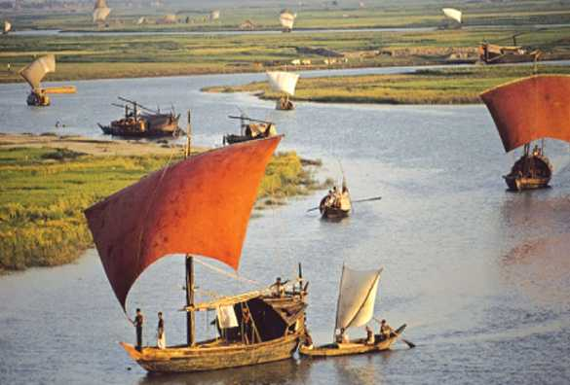

Slide 6
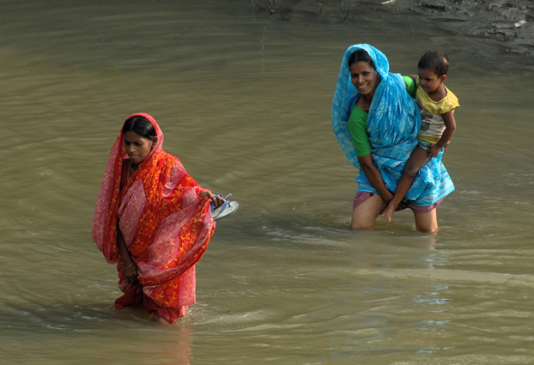

Slide 7
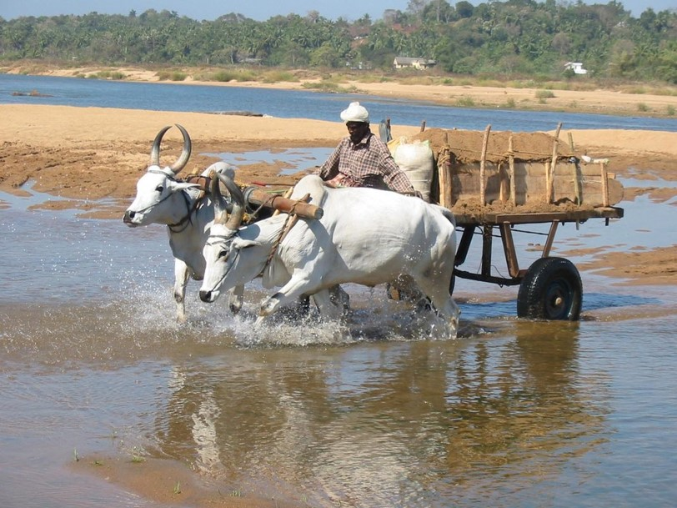

Slide 8
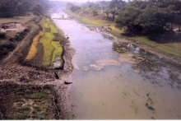

Slide 9
শিক্ষকের আবৃত্তি ও শিক্ষার্থীদের শ্রবণ
শিক্ষকের সাথে শিক্ষার্থীদের আবৃত্তি

Slide 10
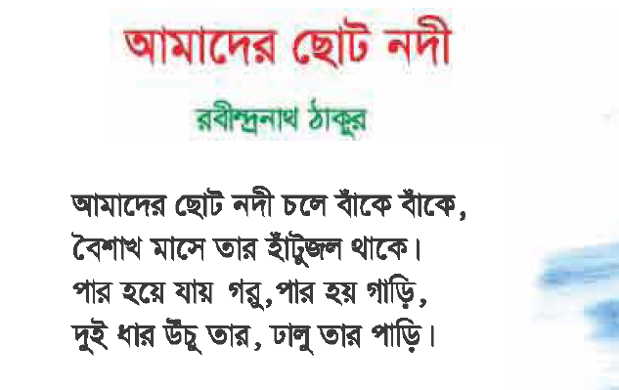
বই দেখে পড়া

Slide 11
দলীয় কাজঃ
কবিতাংটুকু দলে আবৃতি কর

Slide 12
মূল্যায়নt
কবিতাংটুকু একক ভাবে আবৃতি কর

Slide 13
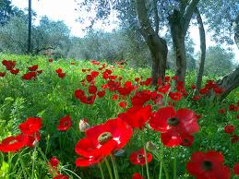
ধন্যবাদ

